Slide 1
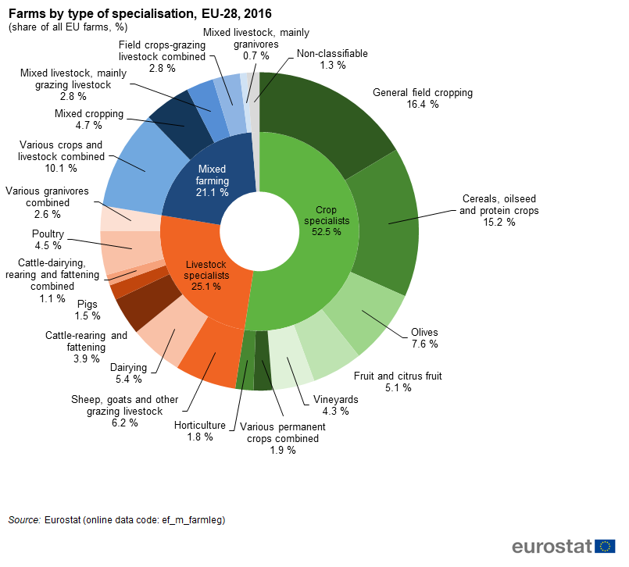
Στατιστική ΙΙΙ

Slide 2
Έλεγχος υποθέσεων
Ένας νέος τύπος τσιγάρων βρίσκεται στο στάδιο ποιοτικού ελέγχου. Αν το τμήμα ποιοτικού ελέγχου της καπνοβιομηχανίας ενδιαφέρεται να γνωρίζει τη μέση ποσότητα νικοτίνης που περιέχεται στα νέου τύπου τσιγάρα, μπορεί να υπολογίσει ένα διάστημα εμπιστοσύνης και να πάρει έτσι μια εκτίμηση για την άγνωστη μέση ποσότητα νικοτίνης.
Στην περίπτωση όμως, που ενδιαφέρεται να γνωρίζει μόνο αν στα νέου τύπου τσιγάρα η μέση ποσότητα νικοτίνης δεν υπερβαίνει ένα μέγιστο επιτρεπτό όριο, τότε πρέπει να κάνει κατάλληλο στατιστικό έλεγχο υποθέσεων ώστε να μπορεί να αποφασίσει μεταξύ των υποθέσεων:
• Η μέση ποσότητα νικοτίνης δεν υπερβαίνει το μέγιστο επιτρεπτό όριο.
• Η μέση ποσότητα νικοτίνης υπερβαίνει το μέγιστο επιτρεπτό όριο.

Slide 3
Γενική ιδέα του στατιστικού ελέγχου υποθέσεων
Θέτουμε ως μηδενική υπόθεση (H₀) αυτή για την οποία αμφιβάλουμε →
Εξετάζουμε αν ένα τυχαίο δείγμα που παίρνουμε από τον πληθυσμό συνηγορεί-δίνει αποδείξεις υπέρ της απόρριψής της, έναντι της εναλλακτικής (H₁).
η H₀, απορρίπτεται ή δεν απορρίπτεται με βάση το τι παρατηρείται στο δείγμα.
  Υποθέτοντας ότι η H₀ είναι αληθής, αν αυτό που παρατηρείται στο δείγμα είναι ακραίο, δηλαδή, αν έχει πολύ μικρή πιθανότητα να συμβεί, τότε απορρίπτουμε την H₀.
  Σε αντίθετη περίπτωση, δηλαδή, αν αυτό που παρατηρείται στο δείγμα δεν είναι ακραίο-σπάνιο (όταν είναι αληθής η H₀) τότε το δείγμα που πήραμε δε μας δίνει αρκετές ενδείξεις για την απόρριψη της H₀ και «αποτυγχάνουμε να την απορρίψουμε.
  Πάντα υπάρχει «ρίσκο», γιατί και τα πιο ακραία, μπορεί να συμβούν…

Slide 4
Σφάλμα τύπου Ι και τύπου ΙΙ
Πώς το κρίνουμε; Με ποιον κανόνα θεωρείται το παρατηρούμενο στο δείγμα «ακραίο»;
Σφάλμα τύπου Ι: Λανθασμένη απόρριψη H₀
Η μηδενική υπόθεση απορρίπτεται διότι αυτό που παρατηρήθηκε στο δείγμα ήταν ακραίο, αλλά αυτό οφείλεται στην τύχη δηλαδή, συνέβη κάτι σπάνιο (εμφανίσθηκε ένα δείγμα που σπάνια εμφανίζεται). Στα περισσότερα δείγματα, η μηδενική υπόθεση δε θα μπορούσε να απορριφθεί.
Σφάλμα τύπου ΙΙ: Λανθασμένη μη απόρριψη H₀
Αποτυγχάνουμε να απορρίψουμε την μηδενική υπόθεση διότι αυτό που παρατηρήθηκε στο δείγμα δεν θεωρήθηκε ακραίο (αλλά στην πραγματικότητα στα περισσότερα δείγματα η μηδενική υπόθεση θα είχε απορριφθεί

Slide 5
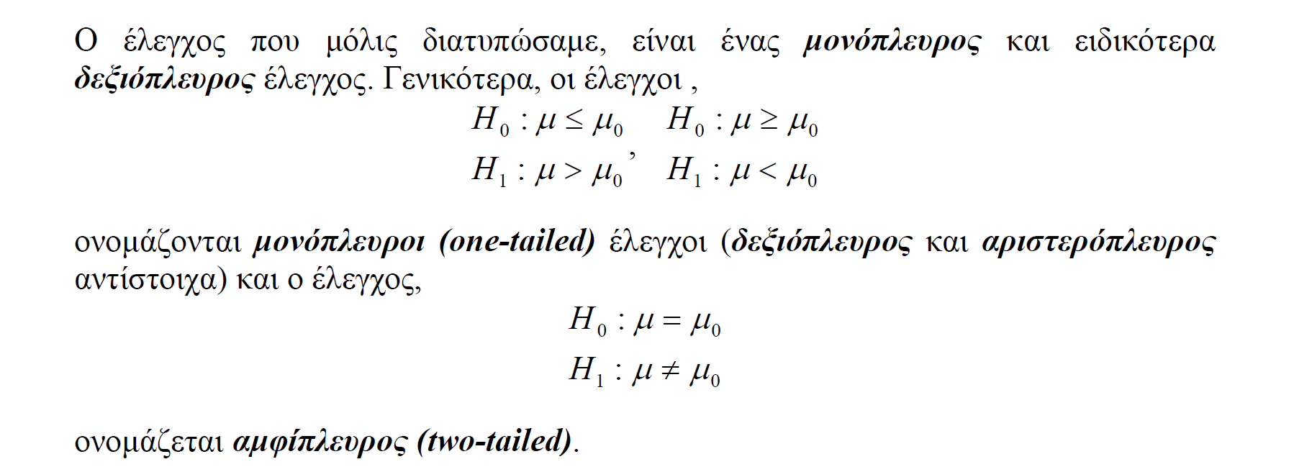
Μονόπλευρος vs. Αμφίπλευρος έλεγχος
οι υποθέσεις αναφέρονται στον πληθυσμό

Slide 6
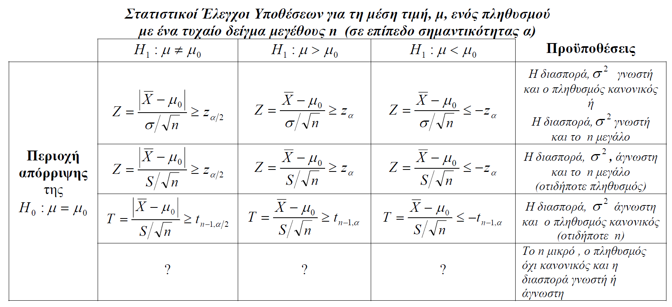
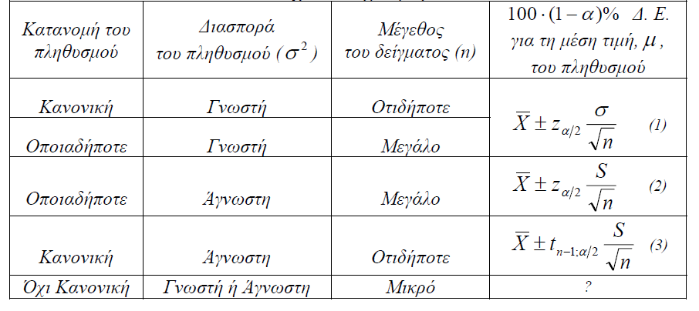

Slide 7
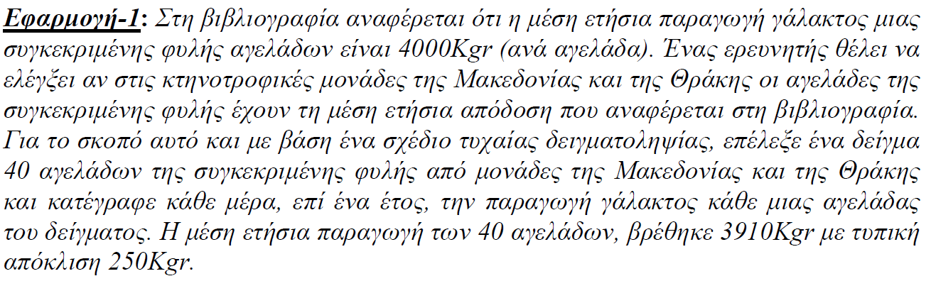
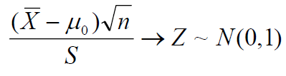
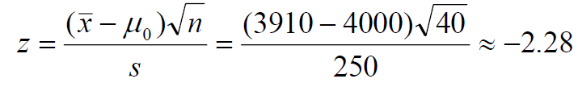
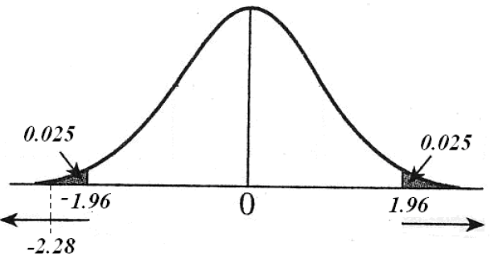
≤ −1.96
η Η₀ απορρίπτεται

Slide 8
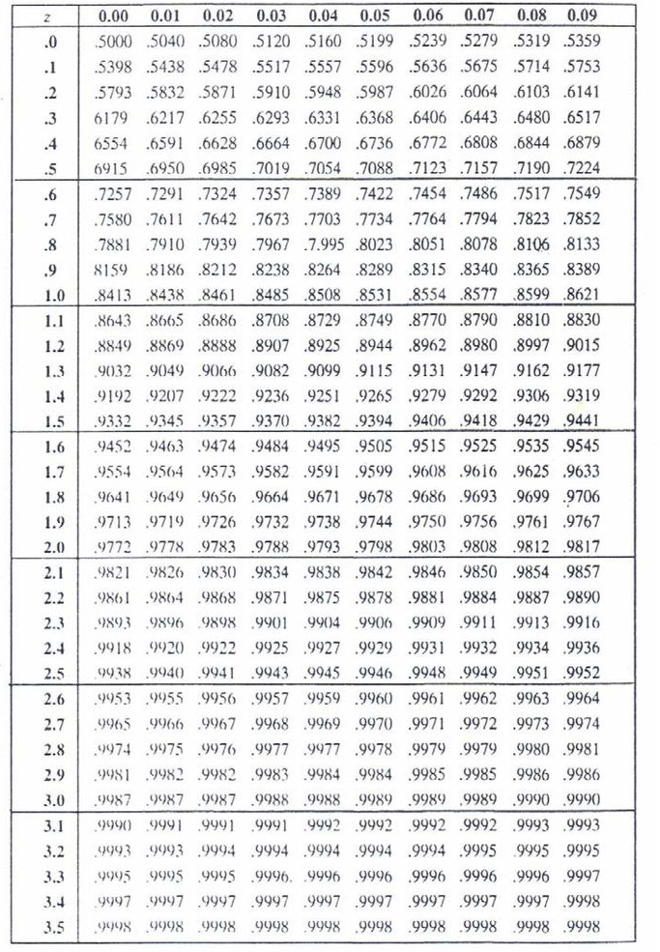
Συμπέρασμα
Σε επίπεδο σημαντικότητας α = 0.05 , το δείγμα δίνει στατιστικά σημαντικές αποδείξεις ότι η μέση ετήσια απόδοση των αγελάδων της συγκεκριμένης φυλής στη Μακεδονία και τη Θράκη διαφέρει από τη μέση ετήσια απόδοση που αναφέρεται στη βιβλιογραφία.
Αλλιώς: Το δείγμα δίνει στατιστικά σημαντικές αποδείξεις ότι η μέση ετήσια απόδοση των αγελάδων της συγκεκριμένης φυλής στη Μακεδονία και τη Θράκη διαφέρει από τη μέση ετήσια απόδοση που αναφέρεται στη βιβλιογραφία. Η πιθανότητα το συμπέρασμα αυτό να είναι λάθος είναι το πολύ 0.05
(α)
(?)
(β)
α=0.01
(?)

Slide 9
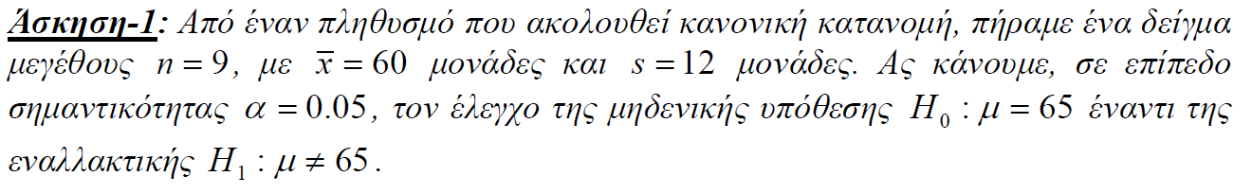
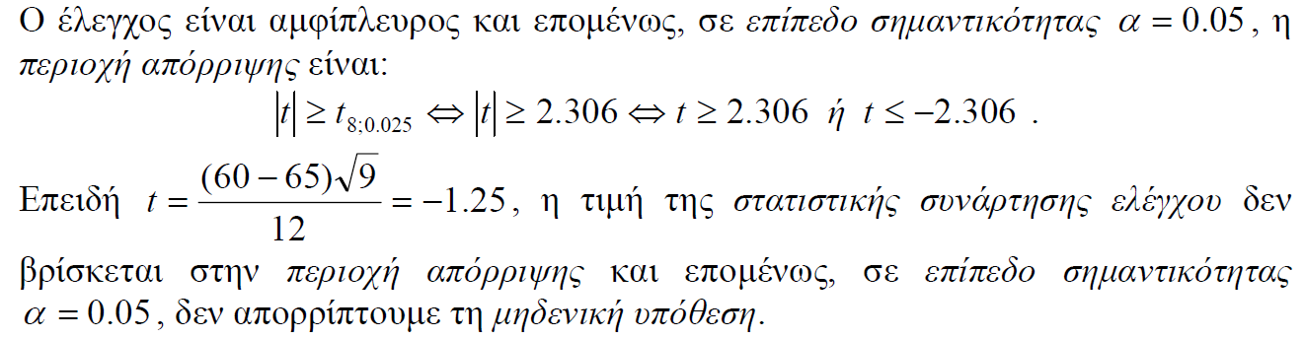
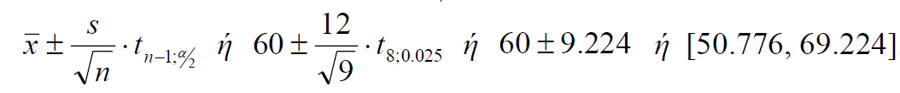
95% διάστημα εμπιστοσύνης:

Slide 10
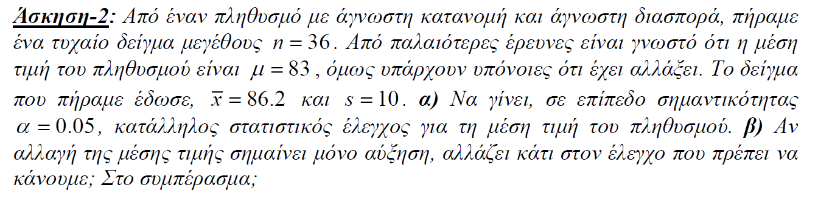

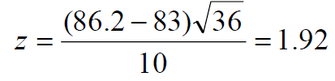


(α)
Περιοχή απόρριψης του ελέγχου
(β)
Περιοχή απόρριψης του ελέγχου

Slide 11


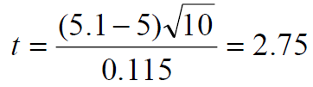
Εφαρμογή-2: Τα βιομηχανικά απόβλητα που ρίχνονται στα ποτάμια, απορροφούν το διαλυμένο στο νερό οξυγόνο, με συνέπεια αυτό να μειώνεται και όταν η μέση τιμή του δεν υπερβαίνει τα 5ppm, να δημιουργείται σοβαρό πρόβλημα επιβίωσης των υδρόβιων οργανισμών. Tο πρόβλημα αυτό είχε διαπιστωθεί, πριν από αρκετά χρόνια, και στον ποταμό Καλαμά. Για την αντιμετώπισή του εφαρμόσθηκε ειδικό πρόγραμμα αποκατάστασης και προστασίας του ποταμού. Ένας φοιτητής, στο πλαίσιο της πτυχιακής του εργασίας που είχε σκοπό να διερευνήσει αν απέδωσαν τα μέτρα προστασίας, έπρεπε, μεταξύ άλλων δεικτών, να μελετήσει την ποσότητα διαλυμένου οξυγόνου στα νερά του ποταμού. Για το σκοπό αυτό, πήρε, με βάση κατάλληλο σχέδιο τυχαίας δειγματοληψίας, μετρήσεις από 10 σημεία της κοίτης του ποταμού. Οι 10 μετρήσεις έδωσαν τις εξής τιμές διαλυμένου οξυγόνου (σε ppm): 5, 5.1, 5.2, 5.1, 4.9, 5.3, 5, 5.2, 5.1, 5.1. Με βάση αυτά τα δεδομένα, μπορεί ο φοιτητής να συμπεράνει ότι στον ποταμό Καλαμά η μέση ποσότητα διαλυμένου οξυγόνου είναι πλέον μεγαλύτερη από 5ppm;
vs.
Εξετάζω βιβλιογραφία για να δω αν ο πληθυσμός ακολουθεί καν. Κατανομή (ή το υποθέτω…)
Συμπέρασμα: Για α = 0.05 , το δείγμα δίνει στατιστικά σημαντικές αποδείξεις ότι η μέση ποσότητα διαλυμένου οξυγόνου στον ποταμό Καλαμά είναι πλέον μεγαλύτερη από 5ppm
Για α = 0.05, η περιοχή απόρριψης είναι:
t ≥ t 9;0.05 ή t ≥ 1.833

Slide 12
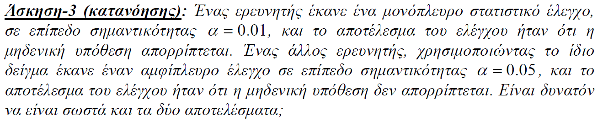
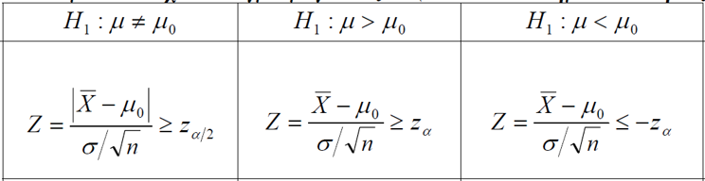
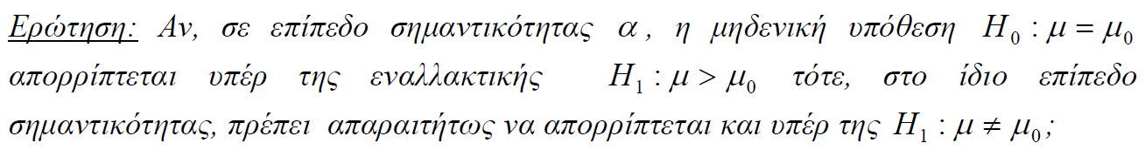

Slide 13
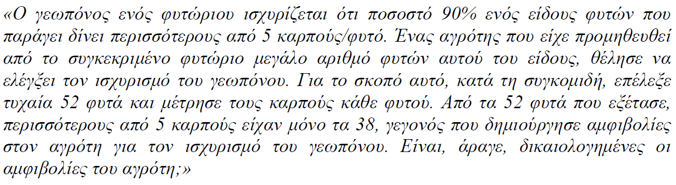


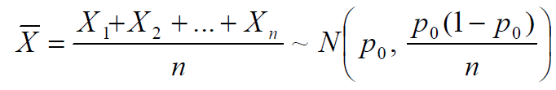
Στατιστικός έλεγχος υποθέσεων για τη μέση τιμή, p, της κατανομής Bernoulli
vs.

Slide 14

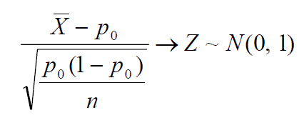
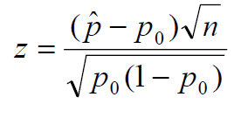
Υποθέτοντας ότι η μηδενική υπόθεση, είναι αληθής, δηλαδή, ότι το τυχαίο δείγμα προέρχεται από έναν πληθυσμό που ακολουθεί την κατανομή Bernoulli με μέση τιμή μ = p₀ και διασπορά σ₂ = p₀ (1 − p₀ ), η δειγματική μέση τιμή X , για μεγάλα n, προσεγγίζεται ικανοποιητικά (βλ. Κ.Ο.Θ.) από την κανονική κατανομή με μέση τιμή p₀και διασπορά

Slide 15
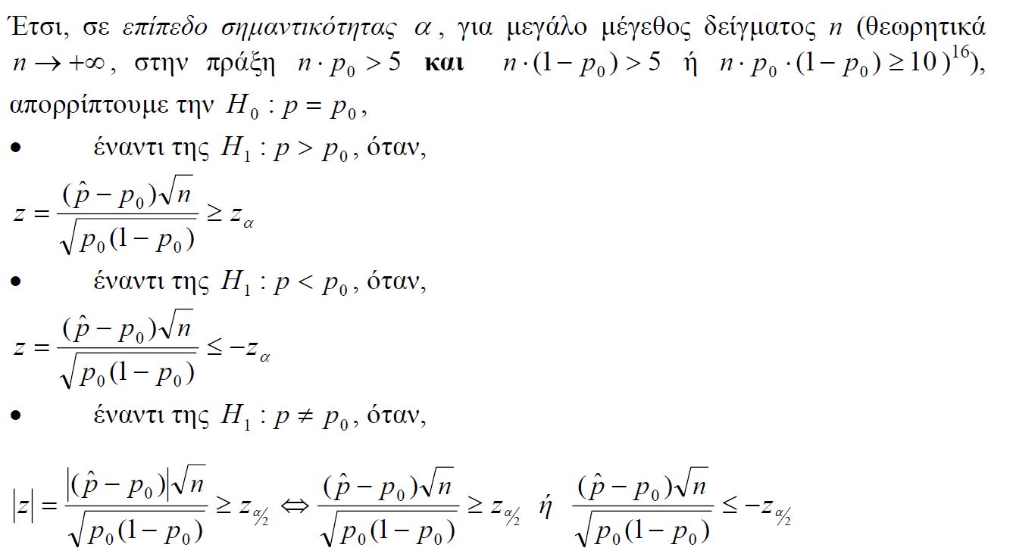

Slide 16
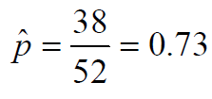
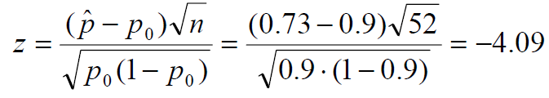

Στο παράδειγμα:
Δειγματικό Ποσοστό :
Η τιμή της στατιστικής συνάρτησης ελέγχου στο δείγμα είναι
περιοχή απόρριψης του ελέγχου
Σε επίπεδο σημαντικότητας α = 0.05 απορρίπτουμε τη μηδενική υπόθεση. Δηλαδή, ο αγρότης, με πιθανότητα να κάνει λάθος το πολύ 0.05, αμφιβάλει δικαιολογημένα.

Slide 17
Στατιστικός έλεγχος υποθέσεων για τη διαφορά των μέσων τιμών δύο πληθυσμών
Παράδειγμα-1: Η συγκέντρωση μολύβδου στο πόσιμο νερό φθάνει, μέσω του δικτύου μίας πόλης, στους καταναλωτές Επειδή το νερό που φθάνει στις διάφορες περιοχές της πόλης (κέντρο, ανατολικά προάστια, νότια προάστια, κ.τλ.) δεν προέρχεται από τους ίδιους ταμιευτήρες όπως επίσης και το δίκτυο ύδρευσης δε βρίσκεται στην ίδια κατάσταση σε όλους τους τομείς της πόλης (ως προς την παλαιότητα, τη συντήρηση, τα υλικά κατασκευής κ.τλ.), οι δειγματοληπτικοί έλεγχοι γίνονται ανά πολεοδομικό τομέα. Σε πρόσφατο δειγματοληπτικό έλεγχο, ένα δείγμα 100 παροχών από το κέντρο της πόλης έδωσε μέση συγκέντρωση μολύβδου 36ppm με τυπική απόκλιση 6ppm και ένα δείγμα 90 παροχών από τα ανατολικά προάστια έδωσε μέση συγκέντρωση 34.1ppm με τυπική απόκλιση 5.9ppm. Άραγε, αυτή η διαφορά, των 1.9ppm, μεταξύ των δύο δειγμάτων, είναι στατιστικά σημαντική; Δηλαδή, προέκυψε γιατί η μέση συγκέντρωση μολύβδου στο κέντρο της πόλης, πράγματι διαφέρει από τη μέση συγκέντρωση στα ανατολικά προάστια, ή προέκυψε τυχαία;
H ₀ : μ _{A} − μ_{B} = 0 , έναντι της H₁ : μ _{A} − μ _{B} ≠ 0

Slide 18
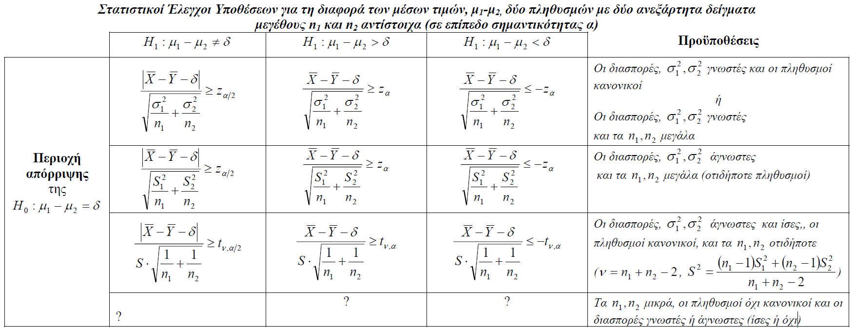
Στατιστικοί Έλεγχοι Υποθέσεων για τη διαφορά των μέσων τιμών, μ₁-μ₂, δύο πληθυσμών με δύο ανεξάρτητα δείγματα μεγέθους n₁ και n₂ αντίστοιχα (σε επίπεδο σημαντικότητας α)

Slide 19
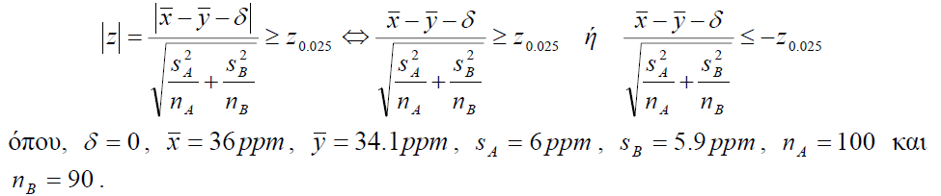
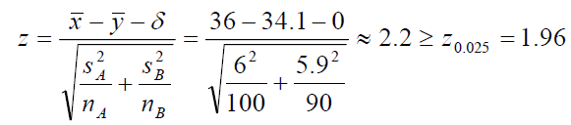
Παράδειγμα (συνέχεια)
Τα δύο δείγματα μπορούν να θεωρηθούν ανεξάρτητα μεταξύ τους.
Οι κατανομές και οι διασπορές των πληθυσμών από τους οποίους προέρχονται τα δείγματα είναι άγνωστες
Τα μεγέθη των δειγμάτων είναι μεγάλα ( n_{A} = 100 ≥ 30 και n_{B} = 90 ≥ 30 )
Σε επίπεδο σημαντικότητας α=5%, απορρίπτουμε τη μηδενική υπόθεση. Δηλαδή, τα ευρήματα στα δύο δείγματα δίνουν στατιστικά σημαντικές αποδείξεις ότι η μέση συγκέντρωση μολύβδου στο πόσιμο νερό διαφέρει στις δύο περιοχές της πόλης. Η πιθανότητα αυτό το συμπέρασμα να είναι λάθος, είναι το πολύ 0.05.

Slide 20

Διαφορετικές εναλλακτικές υποθέσεις
(Α)
???
???
(Β)
H ₁ : μ _{A} − μ_{B} > 2

Slide 21
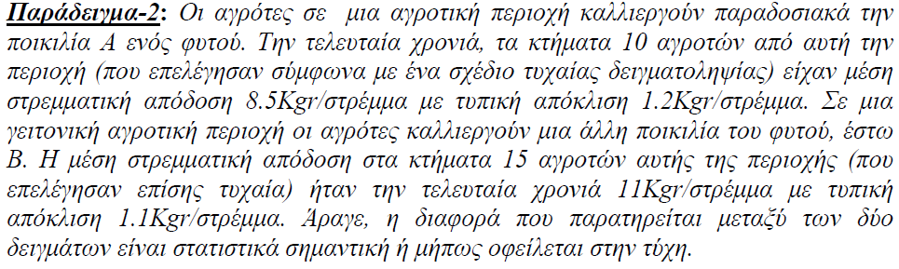
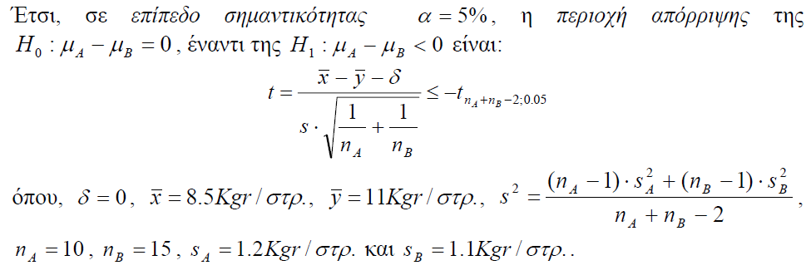

Slide 22
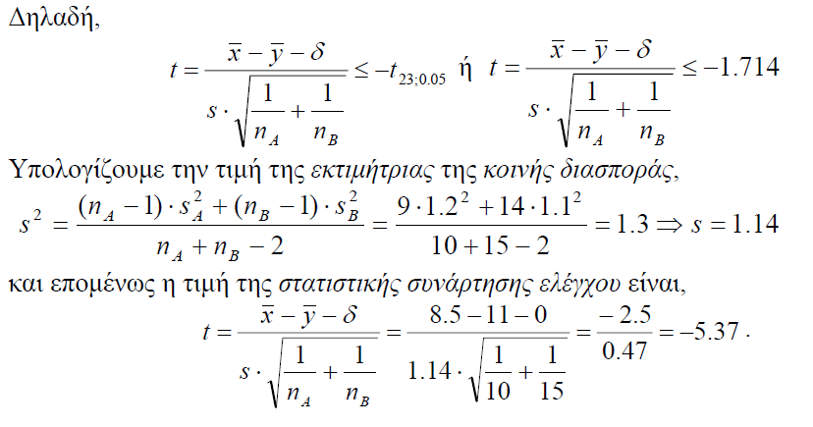
Παράδειγμα 2 (συνέχεια)
Επειδή, t = −5.37 ≤ −1.714 , σε επίπεδο σημαντικότητας α = 5% απορρίπτουμε τη μηδενική υπόθεση.
Τα ευρήματα στα δύο δείγματα δίνουν στατιστικά σημαντικές αποδείξεις ότι η μέση στρεμματική απόδοση της ποικιλίας Α είναι μικρότερη από τη μέση στρεμματική απόδοση της ποικιλίας Β.
Η πιθανότητα αυτό το συμπέρασμα να είναι λάθος, είναι το πολύ 0.05.

Slide 23
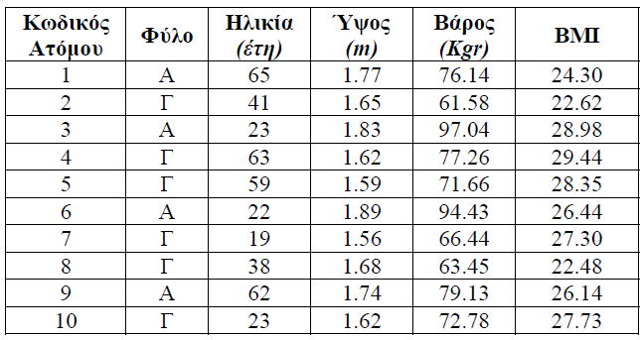
Παράδειγμα 3
Προκειμένου ένας φοιτητής να συγκρίνει την αποτελεσματικότητα δύο διαιτολογίων στη μείωση του βάρους, εργάσθηκε ως εξής. Επέλεξε τυχαία 10 άτομα (άνδρες και γυναίκες) τα οποία δέχθηκαν να συμμετέχουν στην έρευνα και στα 5 από αυτά τα οποία επίσης
επέλεξε τυχαία (από τα 10) έδωσε να ακολουθήσουν το ένα διαιτολόγιο, έστω Α, ενώ στα υπόλοιπα 5 έδωσε το άλλο διαιτολόγιο, έστω Β. Στον πίνακα που ακολουθεί φαίνεται για καθένα από τα δέκα άτομα που επελέγησαν, ο κωδικός, το φύλο, η ηλικία, το ύψος, το βάρος και ο δείκτης μάζας σώματος (ΒΜΙ)

Slide 24
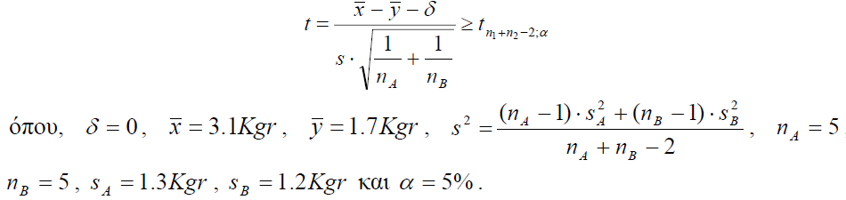
Παράδειγμα 3
Τρεις μήνες μετά την εφαρμογή των διαιτολογίων, η μέση μείωση του βάρους για το πρώτο δείγμα (διαιτολόγιο Α) ήταν 3.1Kgr με τυπική απόκλιση 1.3Kgr και για το δεύτερο δείγμα (διαιτολόγιο Β), η μέση μείωση ήταν 1.7Kgr με τυπική απόκλιση 1.2Kgr. Τα ευρήματα στα δύο δείγματα, μαρτυρούν άραγε ότι το διαιτολόγιο Α είναι πιο αποτελεσματικό από το Β; (α = 5% ).

Slide 25
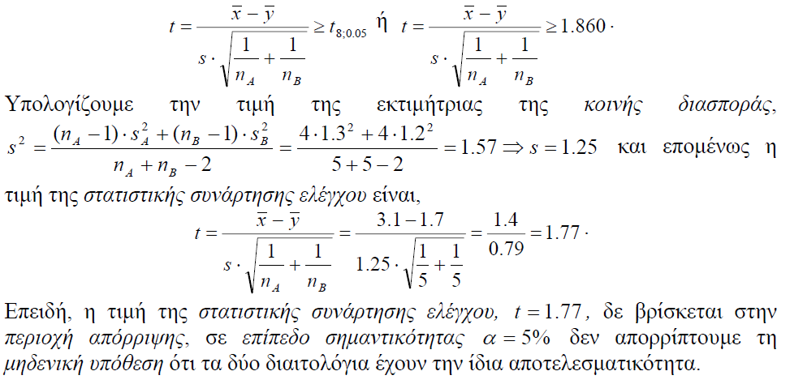
Παράδειγμα 3

Slide 26
Εξαρτημένα δείγματα ή δείγματα από ζευγαρωτές παρατηρήσεις (Dependent samples, paired samples, matched samples)
Για κάθε ζεύγος ( X _{i} , Y_{i} ) , σχηματίζουμε τη διαφορά D_{i} = X _{i} − Y_{i} και πλέον μπορούμε να
εργασθούμε με ένα δείγμα, αυτό των διαφορών D₁ , D₂ ,..., D_{n} , το οποίο θεωρούμε ότι προέρχεται από ένα θεωρητικό πληθυσμό (τον πληθυσμό των διαφορών) με μέση τιμή μ _{D} = μ _{A} − μ _{B} (γιατί;) όπου μ _{A} η μέση τιμή της Χ και μ _{B} η μέση τιμή της Υ.
Έτσι, ο (γνωστός) έλεγχος της μηδενικής υπόθεσης,
H ₀ : μ_{D} = 0
είναι ισοδύναμος με τον έλεγχο της μηδενικής υπόθεσης H ₀ : μ _{A} − μ_{B} = 0 ή γενικότερα, ο έλεγχος της μηδενικής υπόθεσης,
H ₀ : μ_{D} = δ
είναι ισοδύναμος με τον έλεγχο της μηδενικής υπόθεσης H₀ : μ_{A} − μ_{B} = δ .

Slide 27

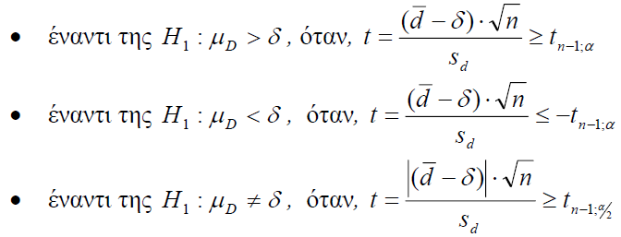
Έλεγχος t κατά ζεύγη (paired t test)
Αν η διασπορά του πληθυσμού των διαφορών, σ² , είναι άγνωστη (που είναι και το σύνηθες) ως στατιστική συνάρτηση ελέγχου μπορούμε (κατά τα γνωστά) να χρησιμοποιήσουμε την
όπου, D και S ² η μέση τιμή και η διασπορά του δείγματος των διαφορών αντίστοιχα. Αν επομένως το δείγμα των διαφορών προέρχεται από κανονικό πληθυσμό, η μηδενική υπόθεση H ₀ : μ_{D} = δ , απορρίπτεται σε επίπεδο σημαντικότητας α ,

Slide 28
Παράδειγμα-4: Ένας ερευνητής θέλει να συγκρίνει τις αποδόσεις (ανά στρέμμα) δύο ποικιλιών σταριού στον κάμπο της Θεσσαλίας. Για το σκοπό αυτό, σχεδίασε ένα πείραμα ως εξής: Επέλεξε 10 αγρούς σε δέκα διαφορετικές τοποθεσίες του Θεσσαλικού κάμπου και κάθε αγρό τον χώρισε σε δύο αγροτεμάχια ίδιου σχήματος και ίδιου εμβαδού. Στο ένα αγροτεμάχιο κάθε αγρού καλλιέργησε στάρι της μιας ποικιλίας, έστω Α, και στο άλλο αγροτεμάχιο καλλιέργησε στάρι της άλλης ποικιλίας, έστω Β. Σε ποιο από τα δύο αγροτεμάχια κάθε αγρού καλλιέργησε την ποικιλία Α και σε ποιο την ποικιλία Β το αποφάσισε με τυχαίο τρόπο. Επίσης φρόντισε στα δύο αγροτεμάχια κάθε αγρού να υπάρχουν ίδιες καλλιεργητικές συνθήκες και ίδιες συνθήκες συγκομιδής (γονιμότητα εδάφους, υγρασία, προσανατολισμός, χρόνος σποράς, λίπανση, ημέρα θερισμού, κ.τλ.). Στον πίνακα που ακολουθεί φαίνεται η απόδοση των δύο ποικιλιών σε καθέναν από τους 10 πειραματικούς αγρούς. Μαρτυρούν τα ευρήματα ότι οι μέσες αποδόσεις των δύο ποικιλιών στον κάμπο της Θεσσαλίας διαφέρουν; (α = 5% )
Αγρός (i) | 1 | 2 | 3 | 4 | 5 | 6 | 7 | 8 | 9 | 10
Απόδοση ποικιλίας Α (Kgr/στρ.) ( x_{i} ) | 500 | 650 | 490 | 570 | 555 | 545 | 535 | 635 | 625 | 540
Απόδοση ποικιλίας Β (Kgr/στρ.) ( y_{i} ) | 455 | 620 | 455 | 610 | 505 | 495 | 515 | 600 | 600 | 510

Slide 29
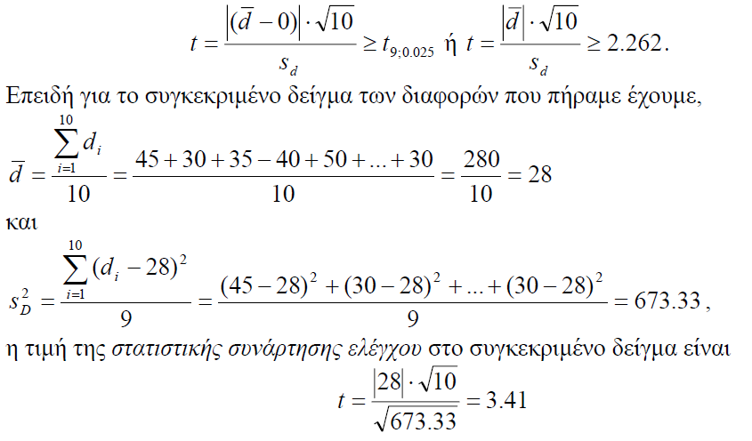
Παράδειγμα 4 (συνέχεια)
Αγρός (i) | 1 | 2 | 3 | 4 | 5 | 6 | 7 | 8 | 9 | 10
Απόδοση ποικιλίας Α (Kg/στρ.) (x_{i} ) | 500 | 650 | 490 | 570 | 555 | 545 | 535 | 635 | 625 | 540
Απόδοση ποικιλίας Β (Kgr/στρ.) (y_{i}) | 455 | 620 | 455 | 610 | 505 | 495 | 515 | 600 | 600 | 510
Διαφορά (Kgr/στρ.) (d_{i} = x_{i} −y_{i} ) | 45 | 30 | 35 | -40 | 50 | 50 | 20 | 35 | 25 | 30
Με α=5%, η Η₀ απορρίπτεται. Δλδ. τα δεδομένα υποστηρίζουν ότι στον κάμπο της Θεσσαλίας, η μέση απόδοση της ποικιλίας Α διαφέρει από τη μέση απόδοση της ποικιλίας Β. Η πιθανότητα αυτό το συμπέρασμα να είναι λάθος είναι το πολύ 0.05

Slide 30
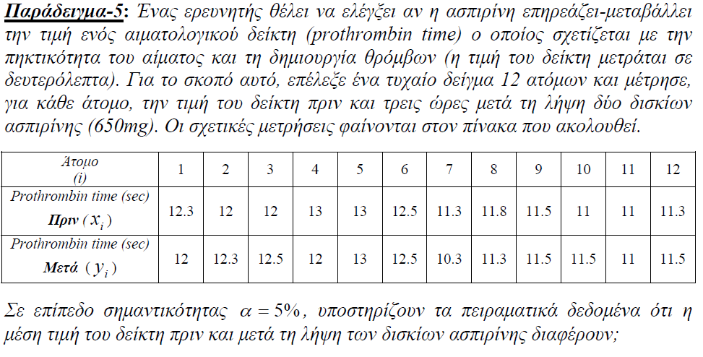

Slide 31
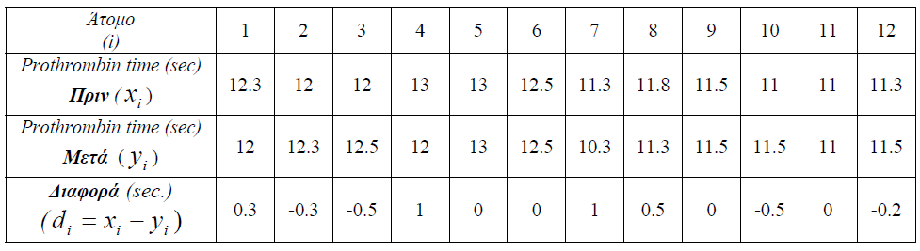
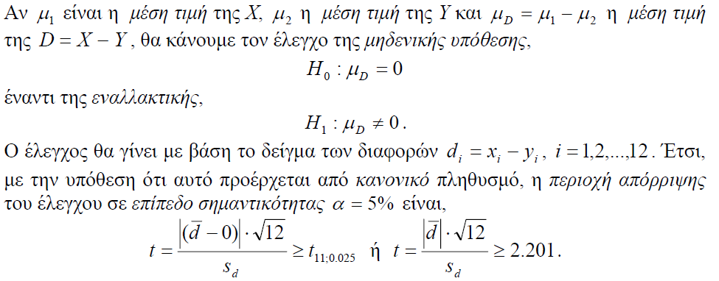

Slide 32
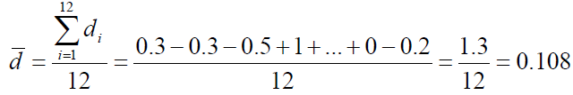
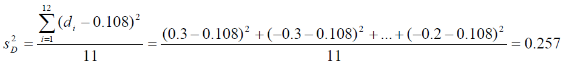
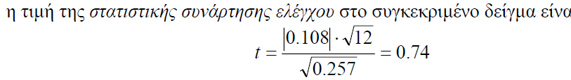
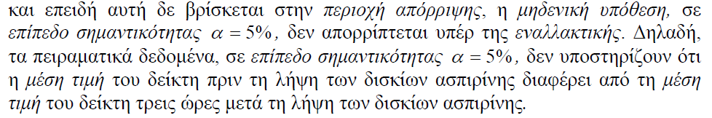
Παράδειγμα 5 (συνέχεια)

